Slide 1

업무리스트

Slide 2
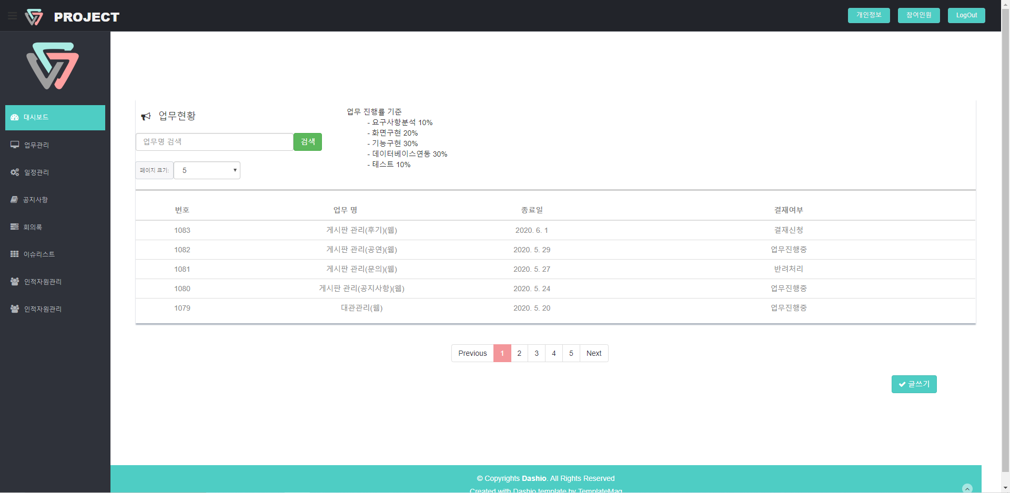
[화면구현] PM , 팀원
WEB

Slide 3
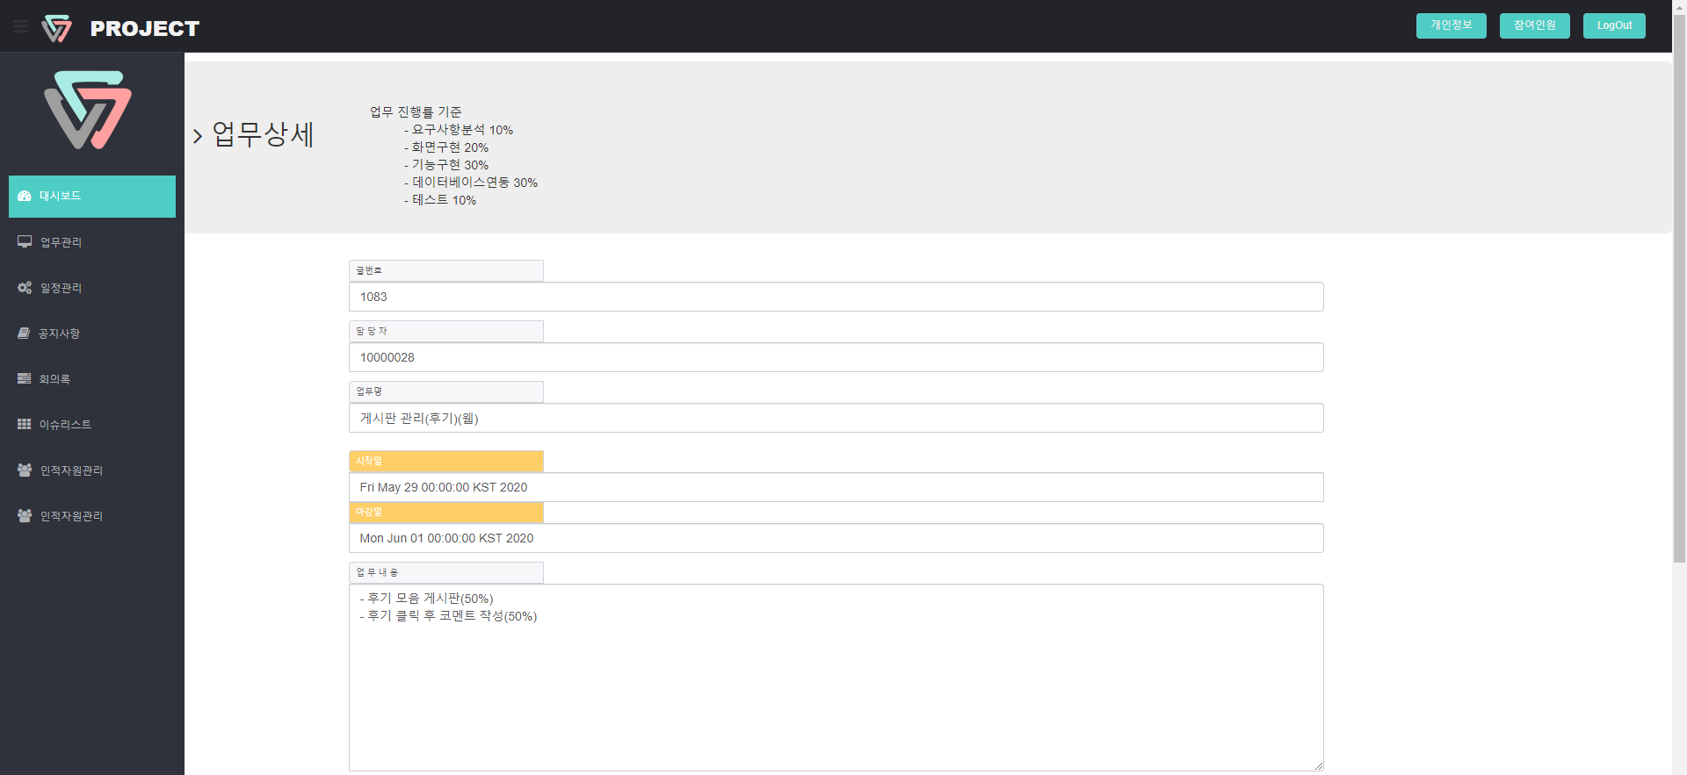
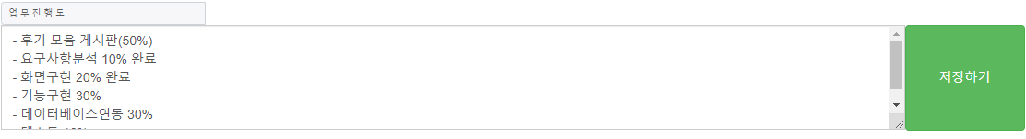
[화면구현] PM , 팀원
WEB

